Slide 1
Indicadores de Gestão
SOLUS - OPERADORAS DE SAÚDE

Slide 2
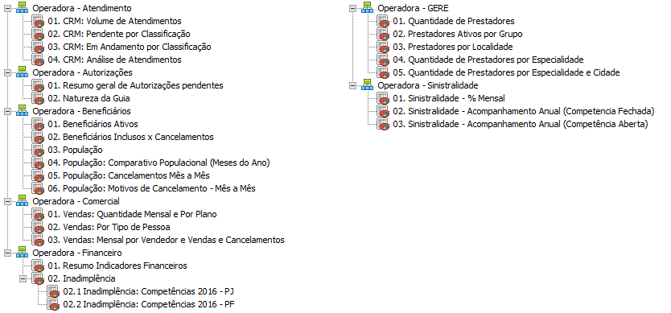
GRUPOS DE INDICADORES – Exemplo de Estrutura
Indicadores de Gestão
SOLUS - OPERADORAS DE SAÚDE

Slide 3
GRUPOS DE INDICADORES
5. Financeiro
6. GERE
3. Beneficiários
1. Atendimentos
4. Comercial
7. Sinistralidade
2. Autorizações

Slide 4
2. Indicadores de Autorizações
ATENDIMENTOS
4 Modelos de Dashboards

Slide 5
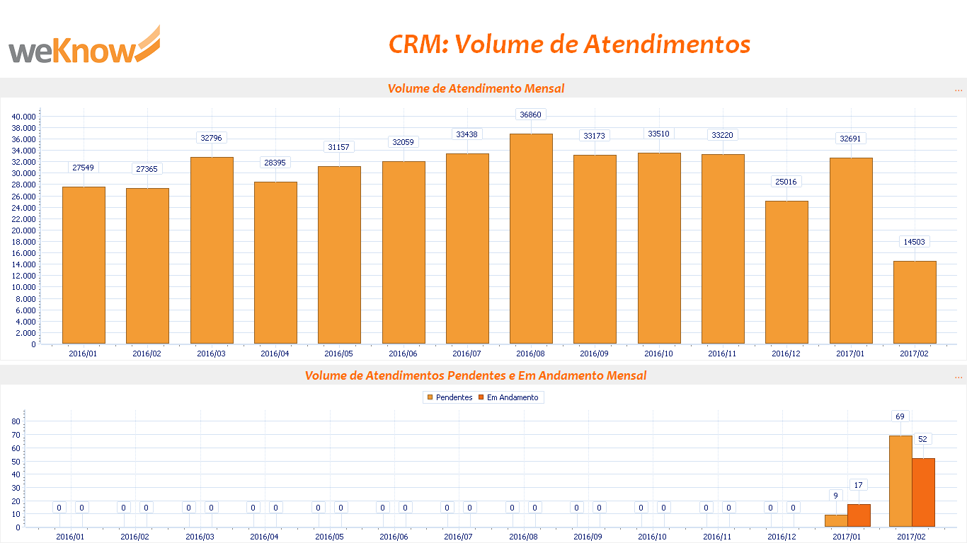
01. CRM: Volume de Atendimentos

Slide 6
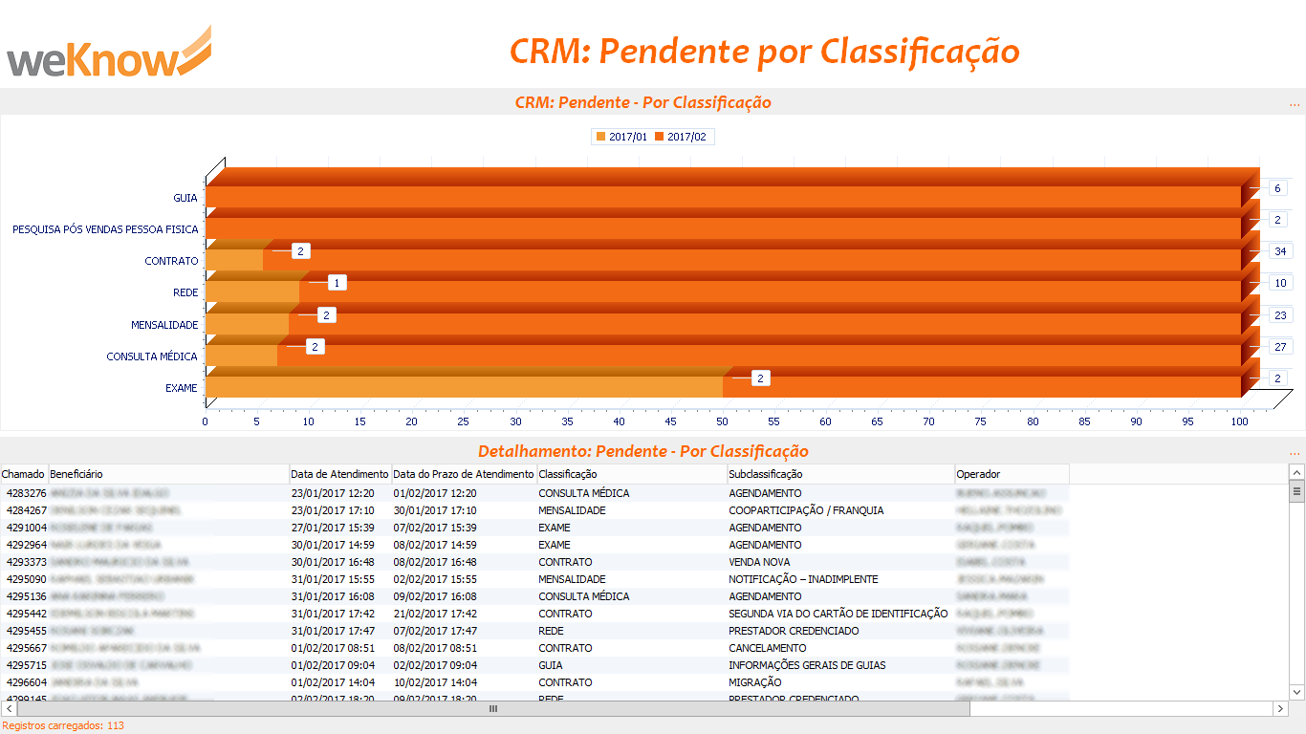
02. CRM: Pendente por Classificação

Slide 7
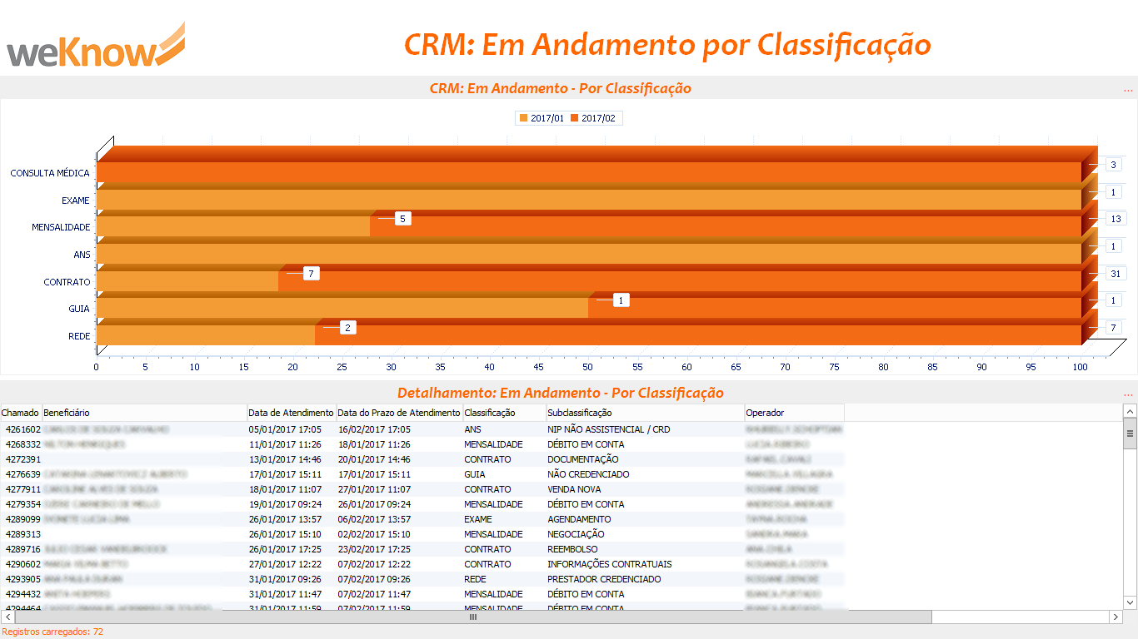
03. CRM: Em Andamento por Classificação

Slide 8
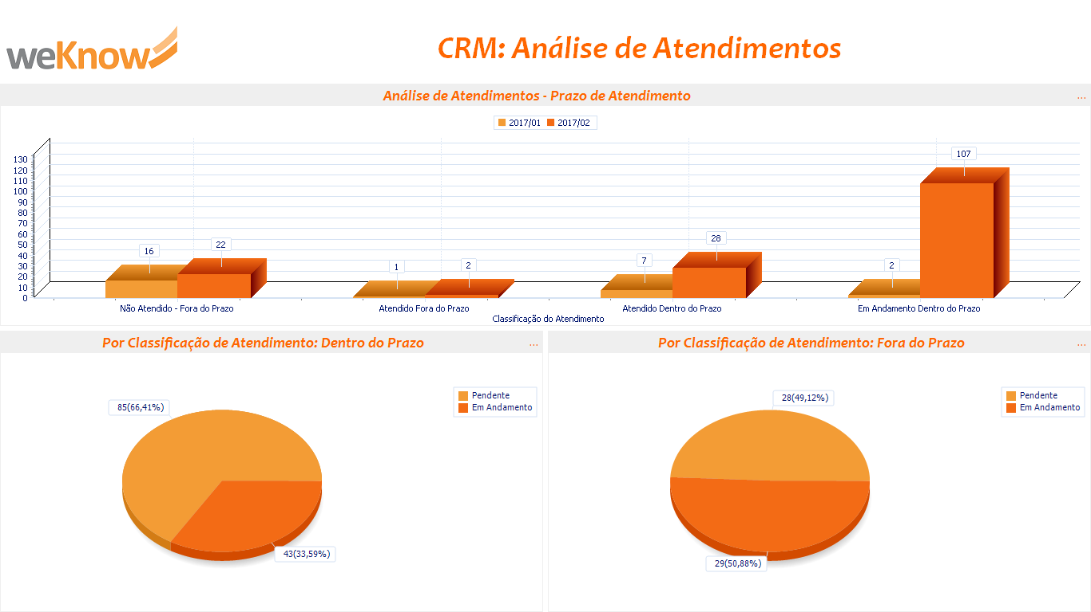
04. CRM: Análise de Atendimentos

Slide 9
GRUPOS DE INDICADORES
2. Indicadores de Autorizações
AUTORIZAÇÕES
2 Modelos de Dashboards

Slide 10
01. Resumo geral de Autorizações pendentes

Slide 11
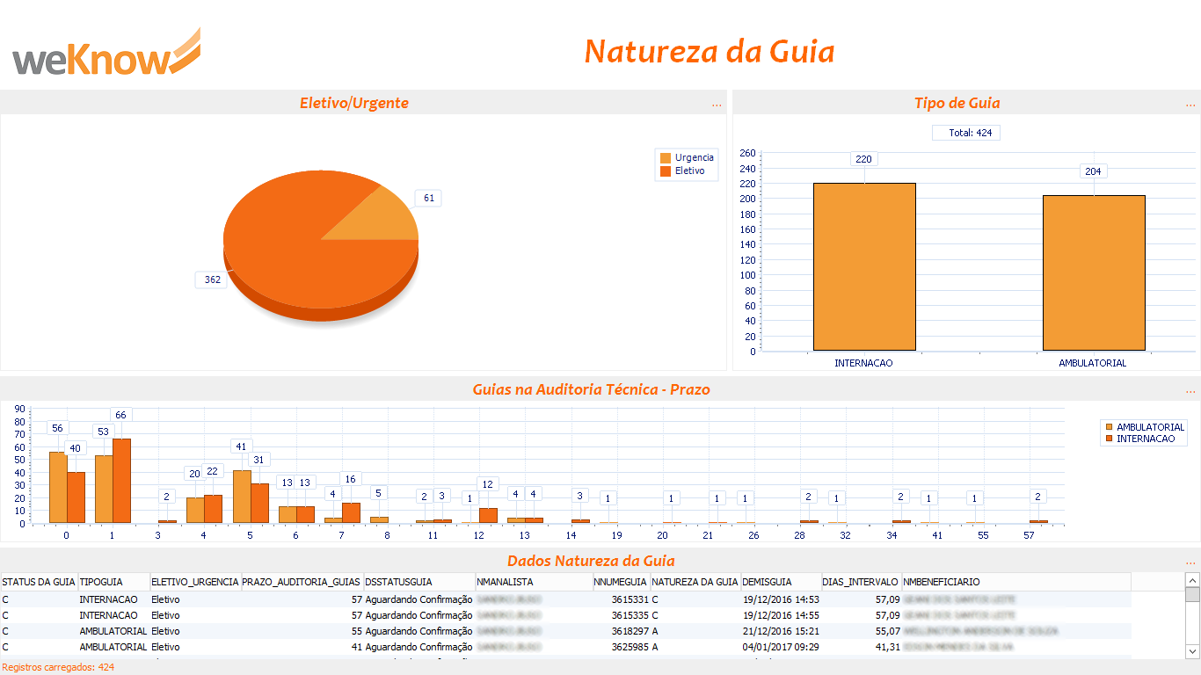
02. Natureza da Guia

Slide 12
2. Indicadores de Autorizações
BENEFICIÁRIOS
6 Modelos de Dashboard

Slide 13
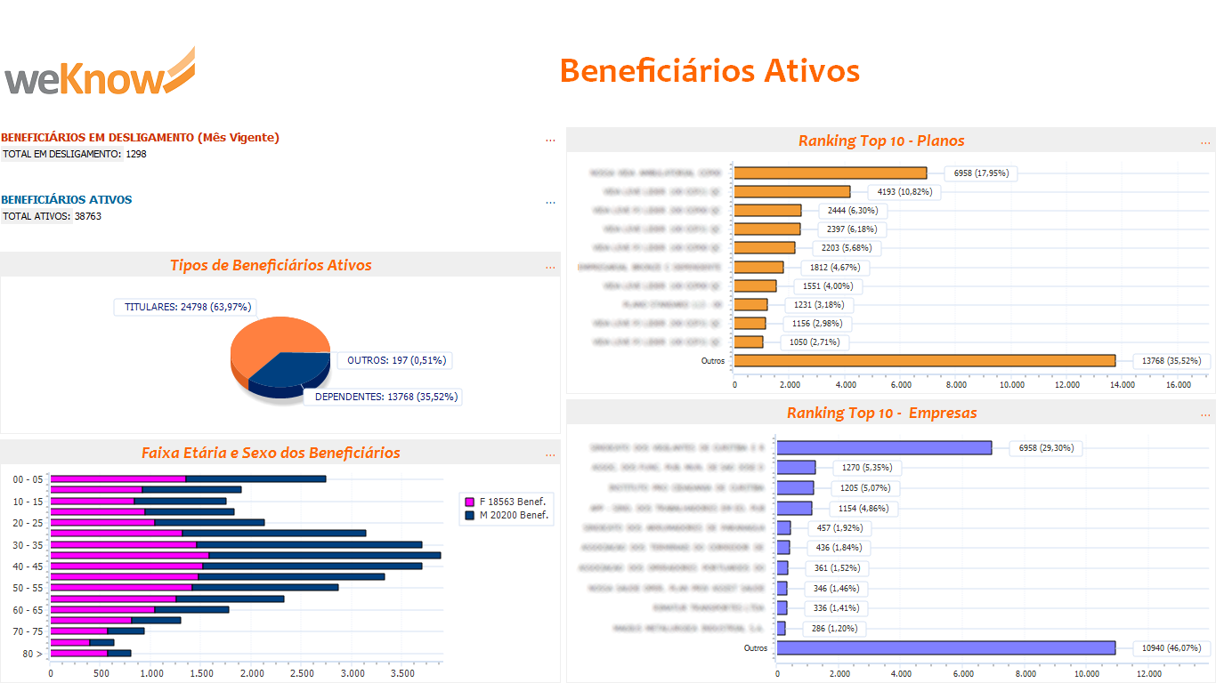
01. Beneficiários Ativos

Slide 14
02. Beneficiários Inclusos x Cancelamentos

Slide 15
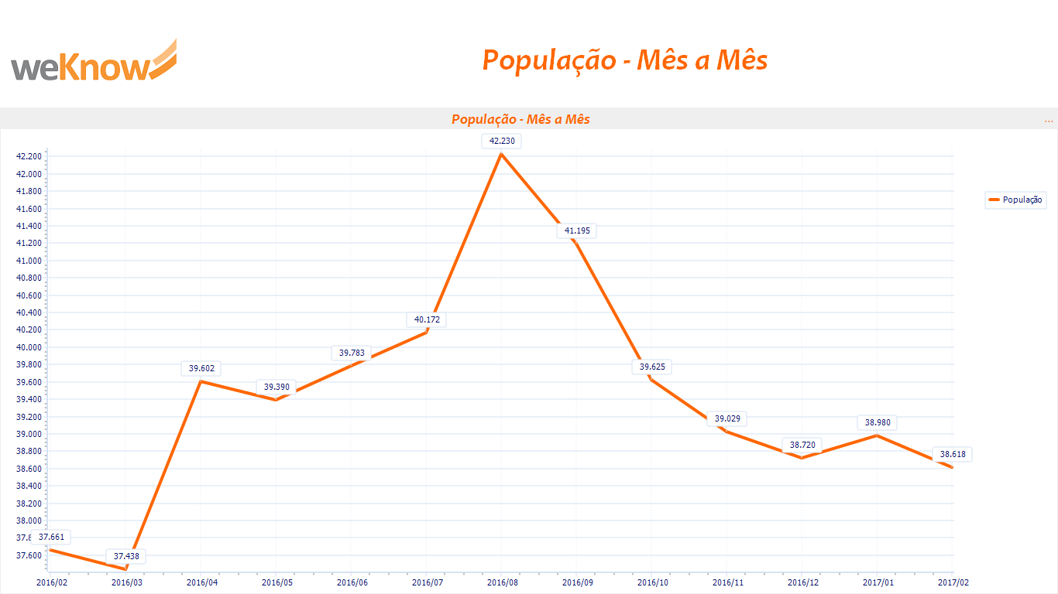
03. População

Slide 16
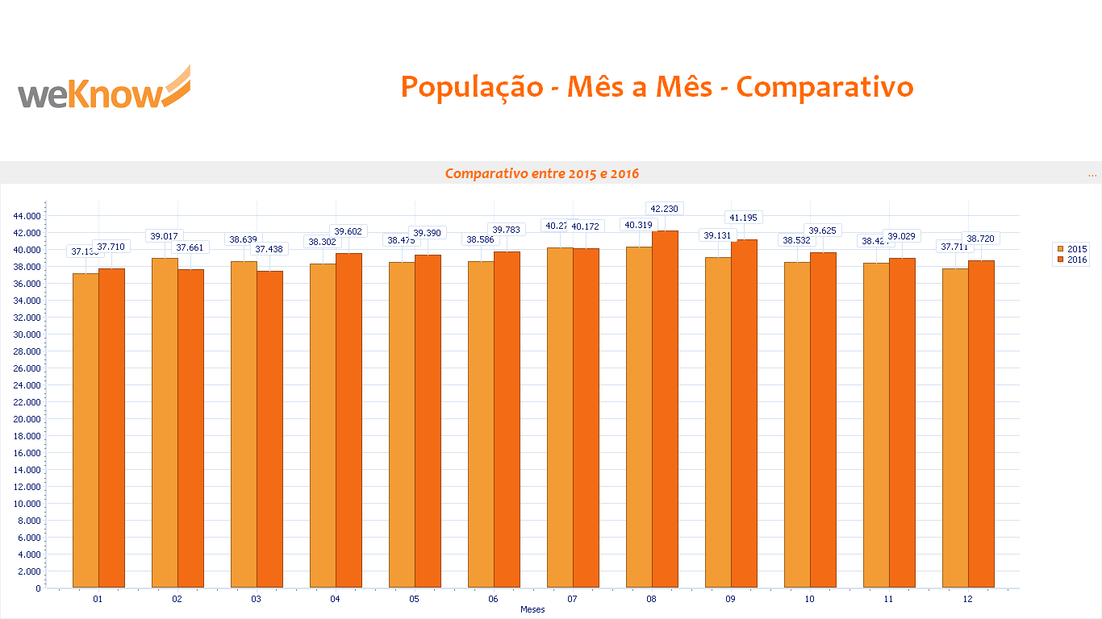
04. Comparativo entre 2015 e 2016

Slide 17
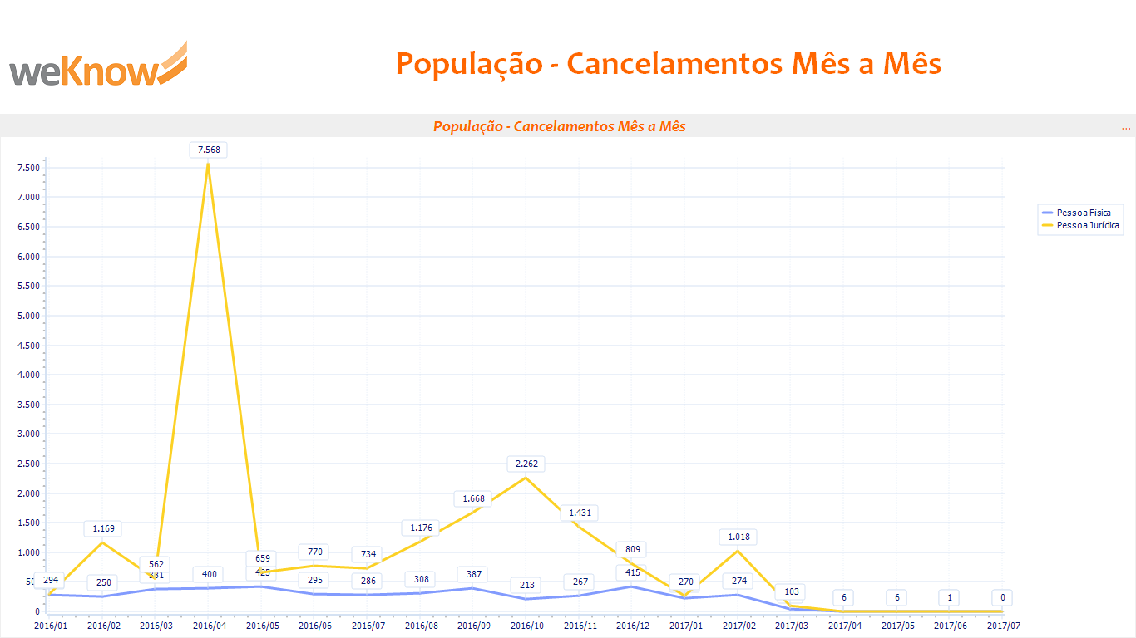
05. População: Cancelamentos Mês a Mês

Slide 18
06. População: Motivos de Cancelamento - Mês a Mês

Slide 19
2. Indicadores de Autorizações
COMERCIAL
3 Modelos de Dashboards

Slide 20
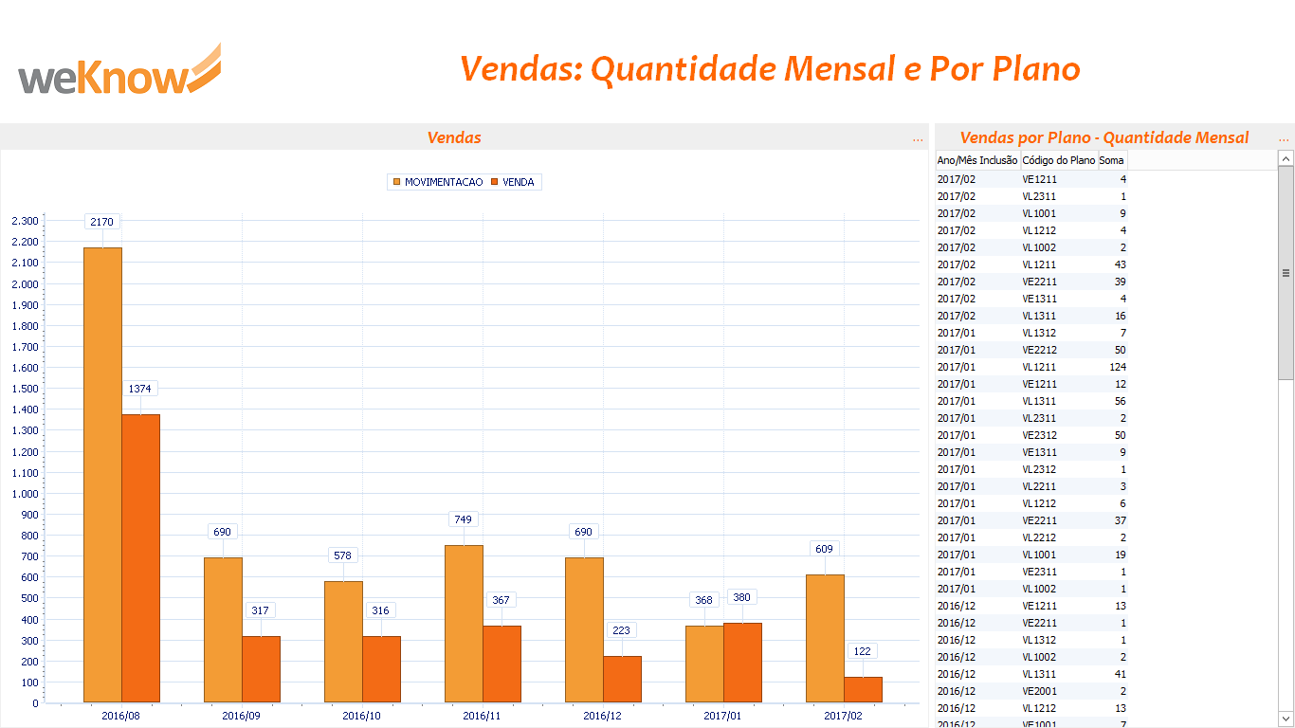
01. Vendas: Quantidade Mensal e Por Plano

Slide 21
02. Vendas: Por Tipo de Pessoa

Slide 22
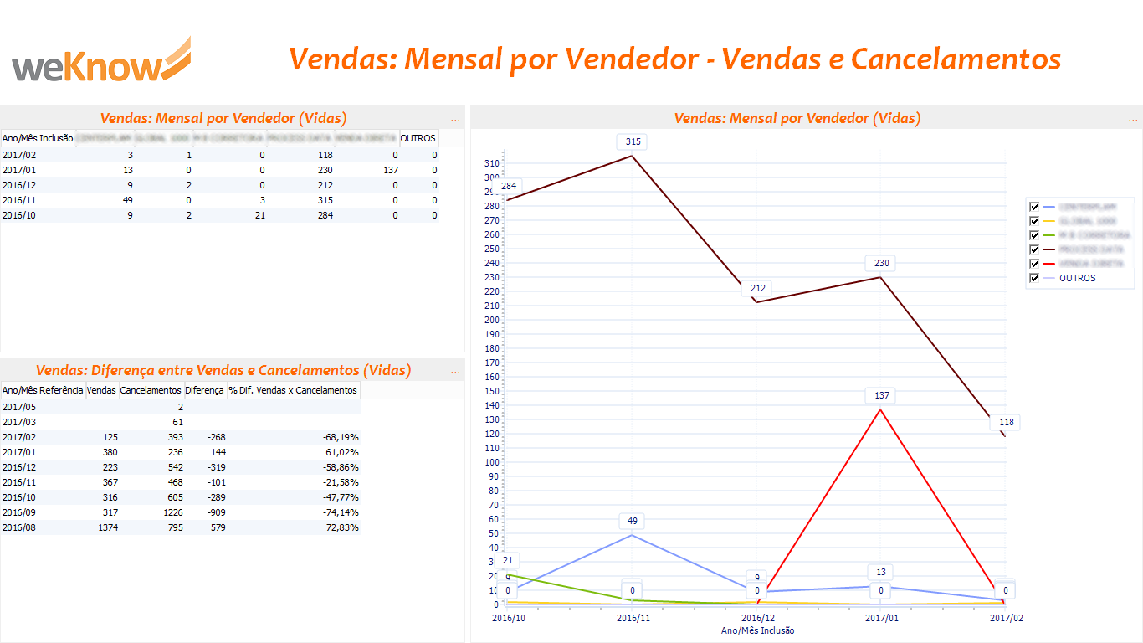
03. Vendas: Mensal por Vendedor e Vendas e Cancelamentos

Slide 23
2. Indicadores de Autorizações
FINANCEIRO
4 Modelos de Dashboards

Slide 24
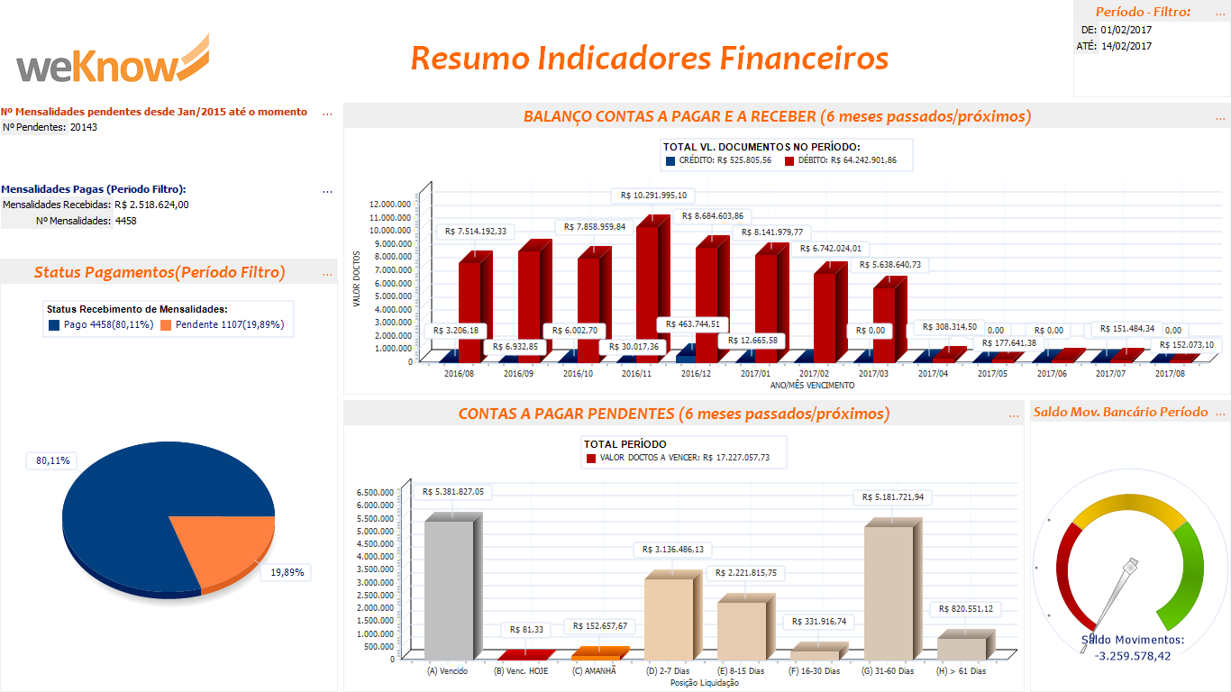
01. Resumo Indicadores Financeiros

Slide 25
02. Inadimplência

Slide 26
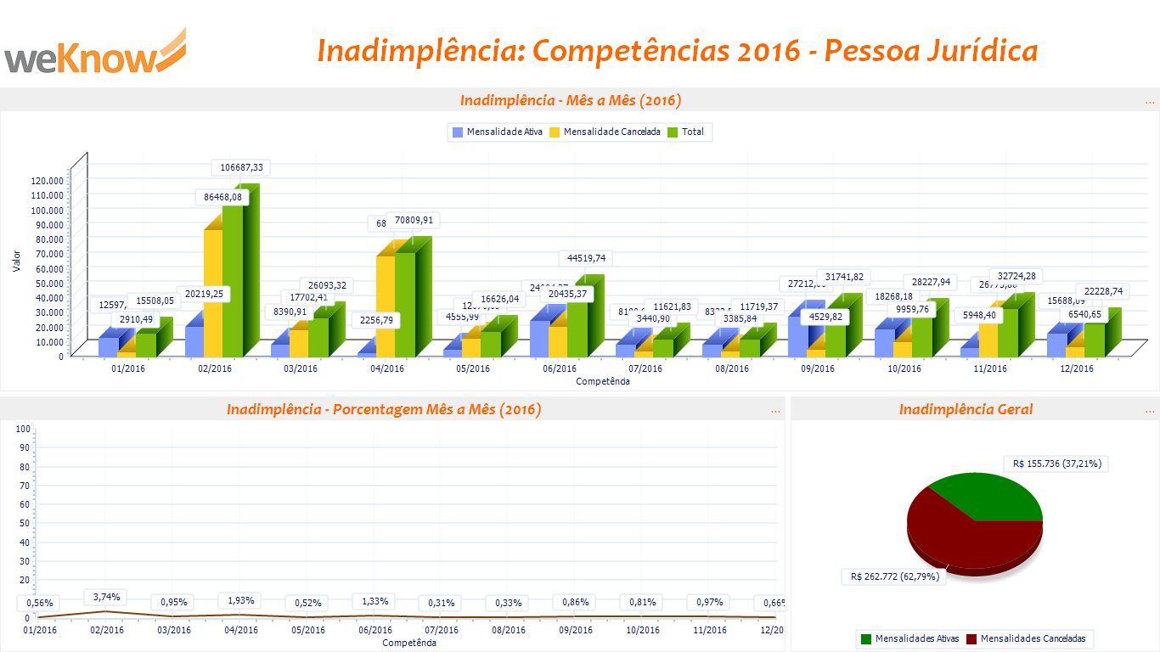
02.1 Inadimplência: Competências 2016 - PJ

Slide 27
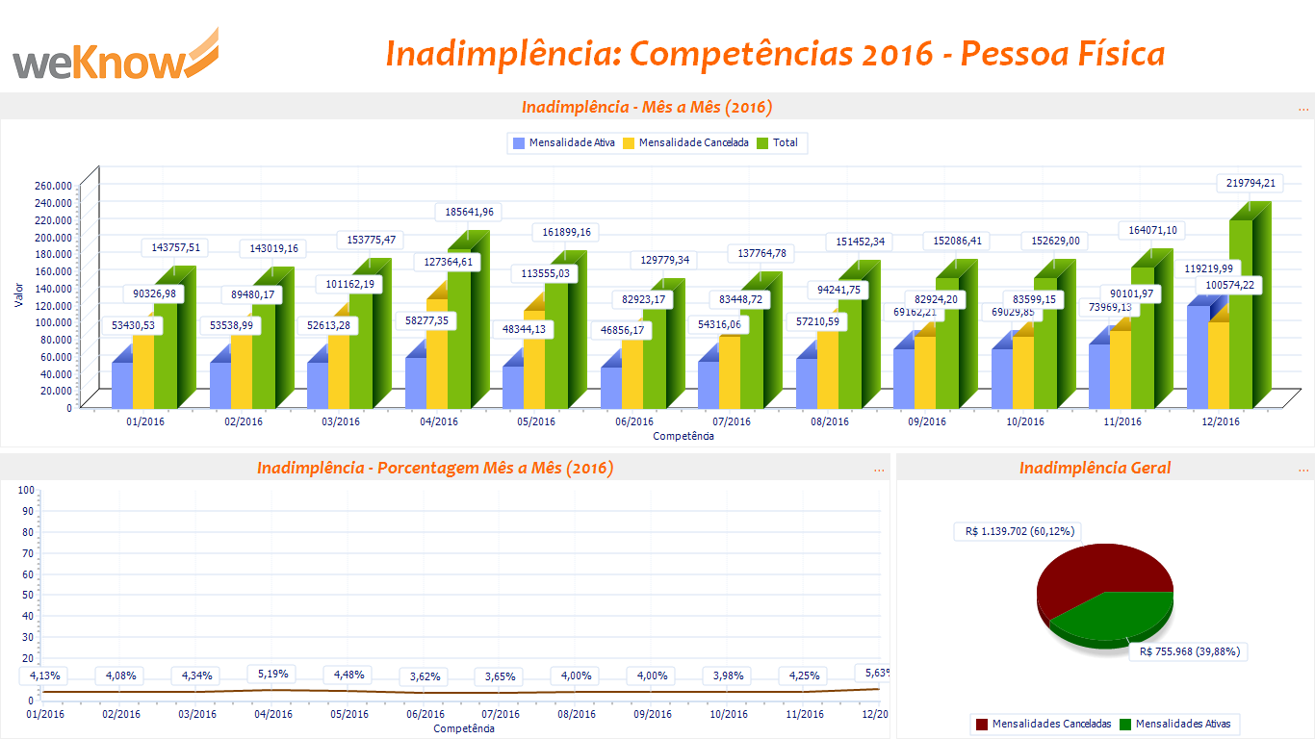
02.2 Inadimplência: Competências 2016 - PF

Slide 28
2. Indicadores de Autorizações
GERE
5 Modelos de Dashboards

Slide 29
01. Quantidade de Prestadores

Slide 30
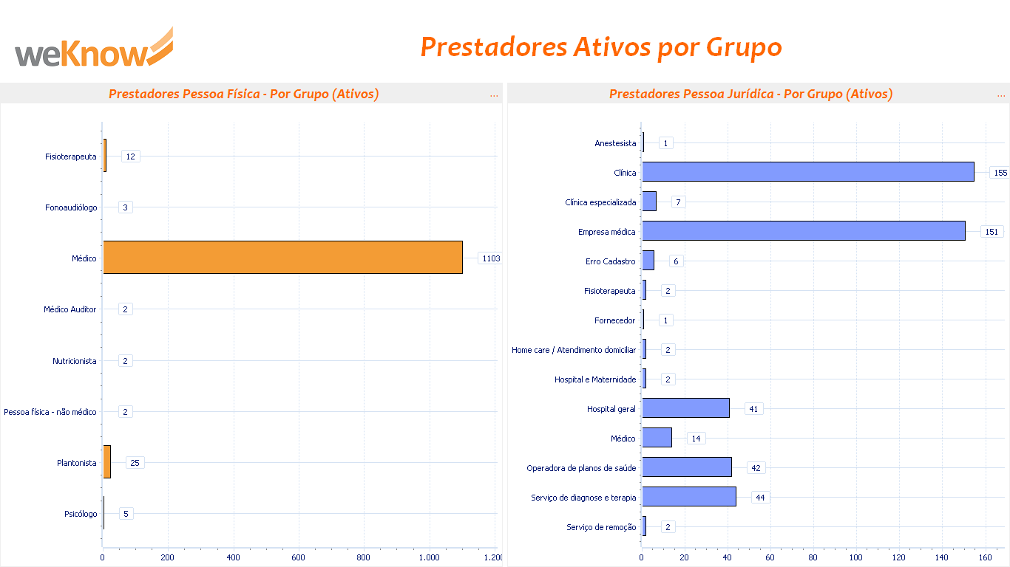
02. Prestadores Ativos por Grupo

Slide 31
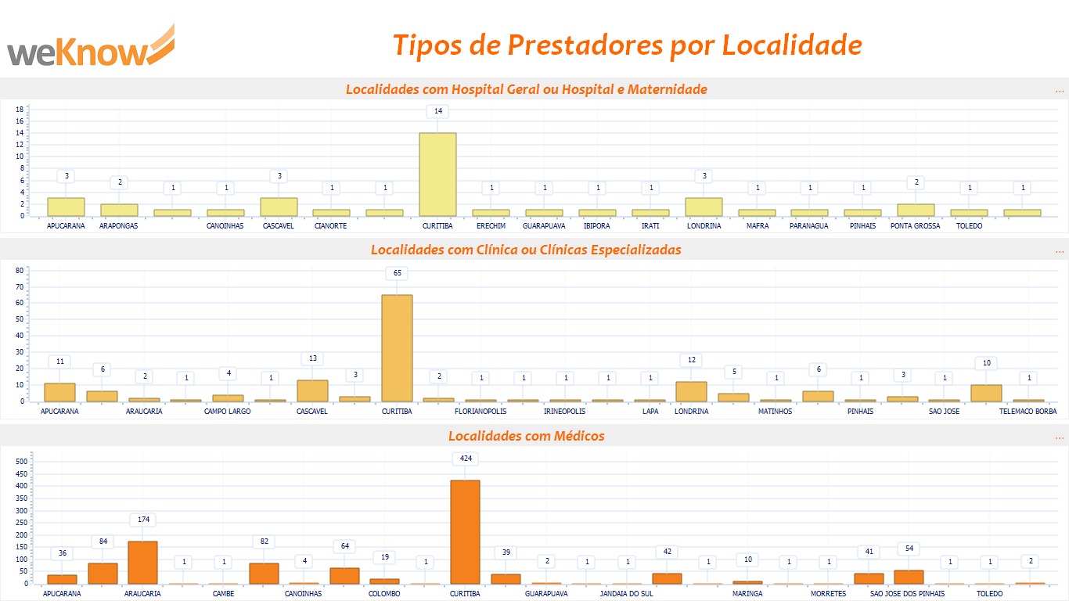
03. Prestadores por Localidade

Slide 32
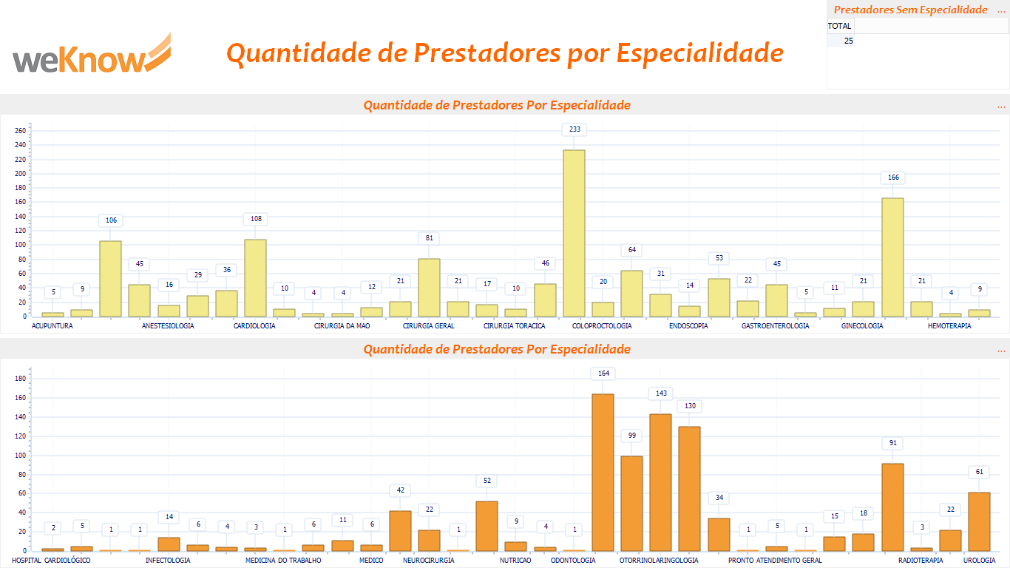
04. Quantidade de Prestadores por Especialidade

Slide 33
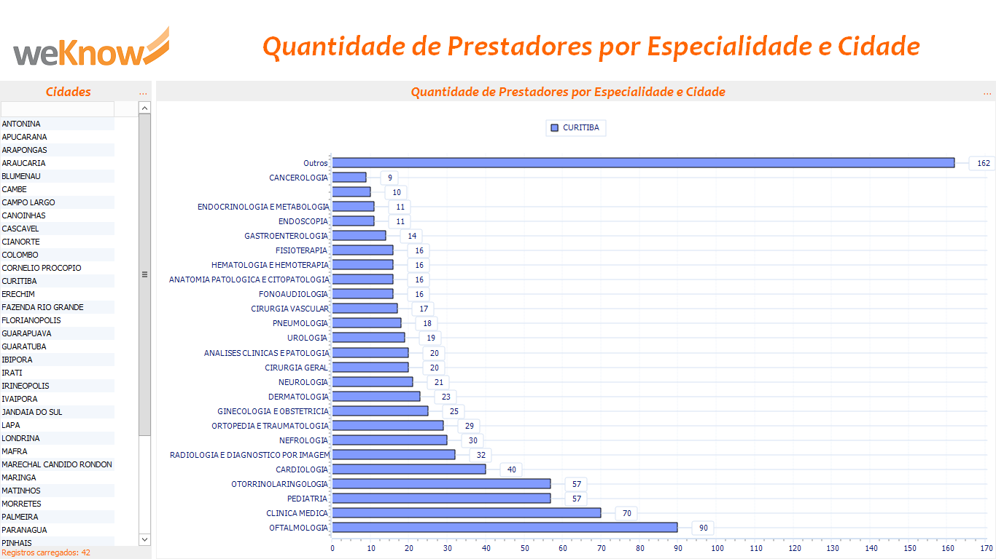
05. Quantidade de Prestadores por Especialidade e Cidade

Slide 34
2. Indicadores de Autorizações
SINISTRALIDADE
3 Modelos de Dashboards

Slide 35
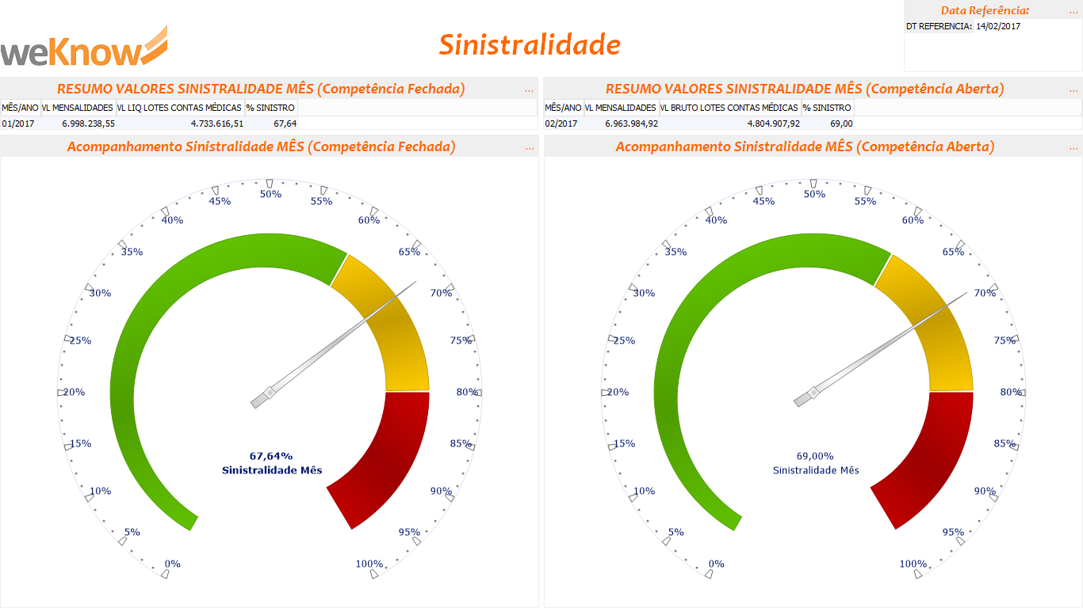
01. Sinistralidade - % Mensal

Slide 36
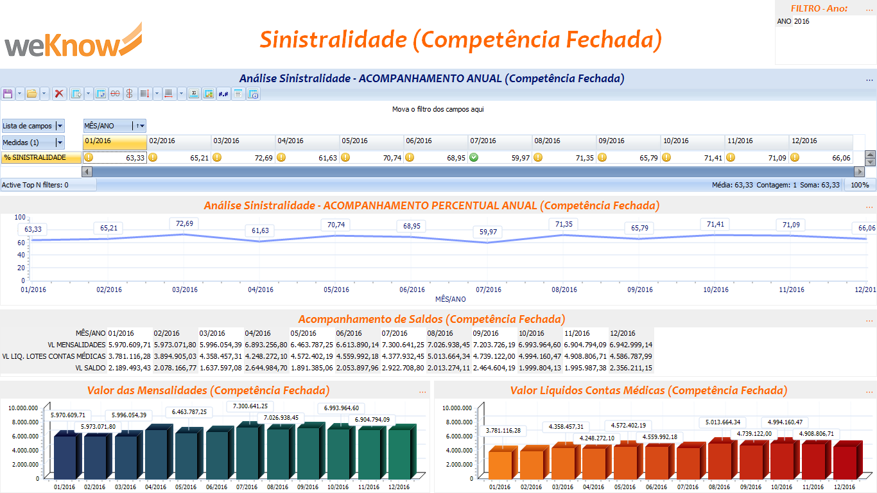
02. Sinistralidade - Acompanhamento Anual (Competência Fechada)

Slide 37
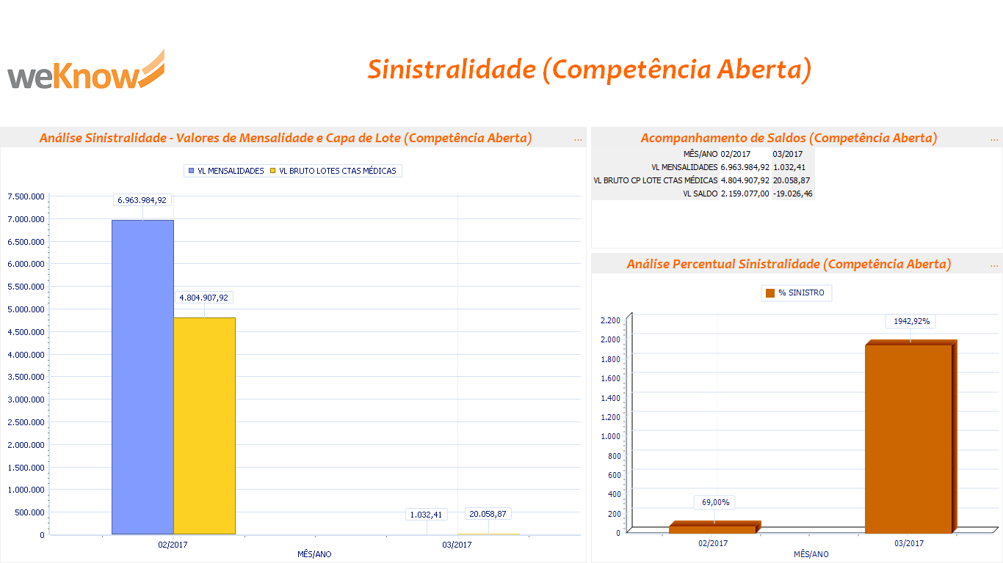
03. Sinistralidade - Acompanhamento Anual (Competência Aberta)

Slide 38
Rua Anitápolis, 347 | Itaum | Joinville/SC | 89210.680
47 3466.1900 | www.useweknow.com

